Slide 1
PRZESZCZEPIENIE
TRZUSTKI i WYSEPEK TRZUSTKOWYCH

Slide 2
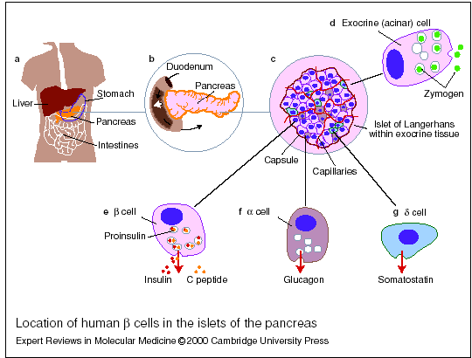
Trzustka jest gruczołem wewnątrz- i zewnątrzwydzielniczym
Komórki egzokrynne
Dwunastnica
Trzustka
Wątroba
Żołądek
Trzustka
Wysepka Langerhansa
Jelito
Naczynia krwionośne
Komórka β
Komórka α
Komórka δ
Proinsulina
Insulina Peptyd C
Glukagon
Somatostatyna

Slide 3
Cukrzyca
Chorobowość w Europie, USA – 7-9%
Polska > 3mln, cukrzyca t1 około 200 tys.
Prognoza światowa na rok 2030 – 500mln
Cukrzyca t2 – 90%, w tym rozpoznana 60%
Zgony z powodu powikłań sercowo-naczyniowych (makroangiopatia): - 70%
Mikroangiopatia: nefropatia, retinopatia, polineuropatia, neuropatia wegetatywna

Slide 4
Powikłania cukrzycy -cd
NC → SchNN (30-40% dializowanych)
Retinopatia → ślepota
Stopa cukrzycowa→ amputacje
Zgony w przebiegu neuroglikopenii

Slide 5
Zapobieganie powikłaniom cukrzycy
Intensywna kontrola glikemii
  Diabetes Control and Complications Trial (DCCT):
  U.K. Prospective Diabetes Study (UKPDS)
  DCCT/EDIC
  → zapobiega spadkowi GFR i powikłaniom s-n
Intensywna kontrola ciśnienia tętniczego (ACE-I , sartany)
Intensywna kontrola lipidów – statyna, fenofibrat
Redukcja wagi u otyłych
Zaprzestanie palenia tytoniu
Wysiłek fizyczny
Dieta

Slide 6
Leczenie cukrzycy typu I
Przeszczep izolowanych wysp trzustkowych
Konwencjonalne sposoby leczenia
cukrzycy
(insulinoterapia)
?
Przeszczep trzustki

Slide 7
TP trzustki vs leczenie intensywne vs
Osobista pompa insulinowa
vs
Biotechnologiczna sztuczna trzustka, czyli pompa insulinowa sprzężona z sensorem glikemii (Ilet)
?????

Slide 8
Transplantacja
Przeszczepienie nerki jest uznaną metodą leczenia nerkozastępczego
  Przedłuża życie
  Poprawia jakość
Przeszczepienie trzustki
  Uznanym wskazaniem jest cukrzyca typu 1-go i schyłkowa niewydolność nerek
Przeszczepienie nerki i trzustki w cukrzycy typu 2
Metoda leczenia cukrzycy transplantacją
  Przeszczepienie samej trzustki w cukrzycy typu 1 lub 2
  Przeszczepienie wysp trzustkowych

Slide 9
Cel TP trzustki
Normoglikemia bez insuliny
Poprawa jakości życia
Zapobieganie powikłaniom cukrzycy (w tym ciężkim hipoglikemiom), zahamowanie postępu i regresja powikłań
Ale:
  powikłania chirurgiczne, infekcyjne
  większa śmiertelność okołooperacyjna niż w przypadku TP nerki
  powikłania leczenia immunosupresyjnego
  → wnikliwa kwalifikacja chorych

Slide 10
TP TRZUSTKI
SPK – simultaneous pancreas – kidney 80% przeszczepów trzustki
PTA – pancreas transplantation alone
PAK – pancreas after kidney
USA: przeżycie 1 rok po zabiegu
Pacjent - > 96%
Przeszczep - 82-89%

Slide 11
TP samej trzustki – PTA (pancreas transplantation alone) - wskazania
  wywiad niestabilnego przebiegu cukrzycy
  ciężkie neuroglikopenie, epizody kwasicy ketonowej
  psychiczna nietolerancja leczenia insuliną przez pacjenta
  wyczerpano wszystkie dostępne możliwości poprawy kontroli glikemii
  potencjalne korzyści przewyższają ryzyko (zabieg operacyjny, leczenie immunosupresyjne, pogorszenie czynności nerek (warunek: GFR > 60ml/min), immunizacja chorego)

Slide 12
Wskazania do przeszczepienia samej trzustki
Cukrzyca typu 1 chwiejna (5-10% chorych na cukrzycę)
Cukrzyca typu 1, bez niewydolności nerek, lub w
początkowym okresie nefropatii cukrzycowej (GFR >60
ml/min/1,73m²)
Częste ciężkie epizody hipoglikemii, bez poprzedzających
objawów
Chwiejny przebieg cukrzycy, ze złą kontrolą metaboliczną,
nawracającymi epizodami kwasicy ketonowej
Duże problemy emocjonalne z terapią egzogenną insuliną
Cukrzyca typu 2 - wyczerpanie czynności komórek beta
trzustki
Cukrzyca po przebytej całkowita resekcja trzustki- zapewnienie czynności wewnątrz i zewnątrz wydzielniczej
Przeszczepienie samej trzustki- około 7% wszystkich transplantacji trzustki

Slide 13
Wpływ PTA na NC/PChN własnych nerek (Fioretto 1988)
zapobieganie NC: pogrubienie GBM, przybytek macierzy mezangium po 10 latach większy w KTA
PTA vs insulina leczenie konwencjonalne:
  Po 5 latach – niższy GFR po PTA
  Ale: stabilizacja zmian strukturalnych typowych dla NC, a po 10 latach regresja tych zmian

Slide 14
Przeszczepienie trzustki i nerki (SPK - simultaneous pancreas – kidney)
Początek: USA – 1966, Polska – 1988
Obecnie na świecie lepsze przeżycie biorców z cukrzycą typu 1 po SPK niż po TP samej nerki
Najlepsze wyniki – przeszczep wyprzedzający

Slide 15
Opcje terapeutyczne dla pacjenta z cukrzycą i PChN
Rozmowa z pacjentem o opcjach terapeutycznych gdy GFR<30ml/min
  Przeszczepienie z pominięciem dializ - wyprzedzające – (preemptive): wczesne kierowanie na kwalifikację do TP
Transplantacja gdy GFR < 15ml/min
  Nerki (optymalnie od żywego dawcy)
  Trzustki i nerki
    Jednoczasowo (SPK)
    Trzustka po nerce (PAK)

Slide 16
Kwalifikacja w ct2 do SPK
(kryteria University of Wisconsin)
Leczenie insuliną, zapotrzebowanie < 75j/dobę
Zmienne glikemie
Czas trwania cukrzycy > 5 lat
Wiek < 55 r.ż
BMI < 32kg/m2
Bez (lub nieznaczne) zmiany w tętnicach wieńcowych i biodrowych
Nieobecność zespołu metabolicznego

Slide 17
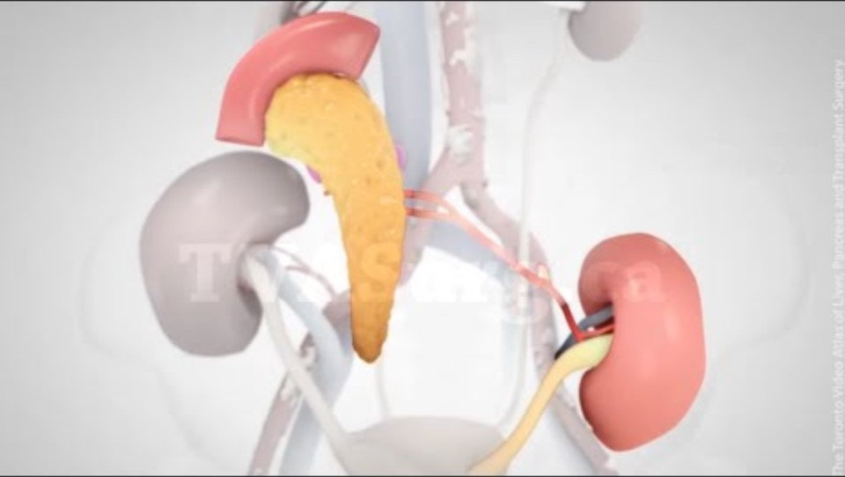

Slide 18
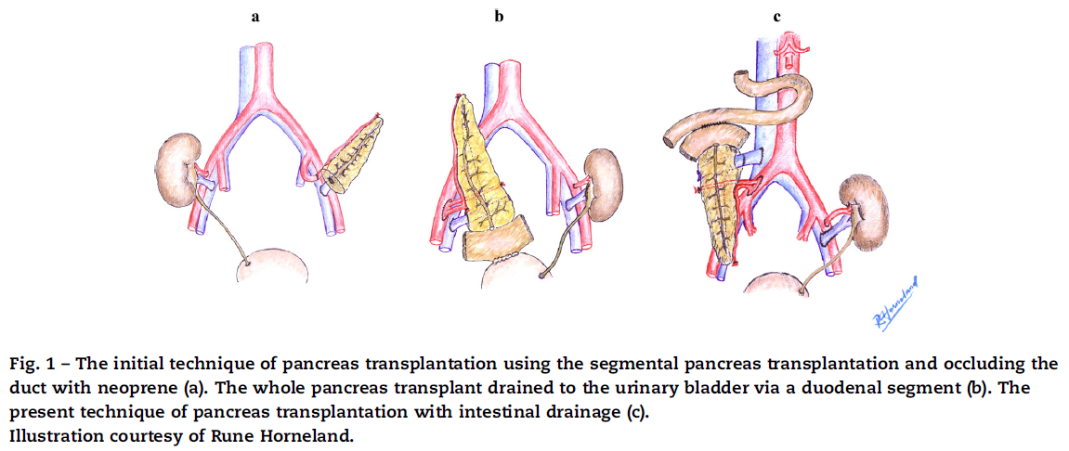

Slide 19
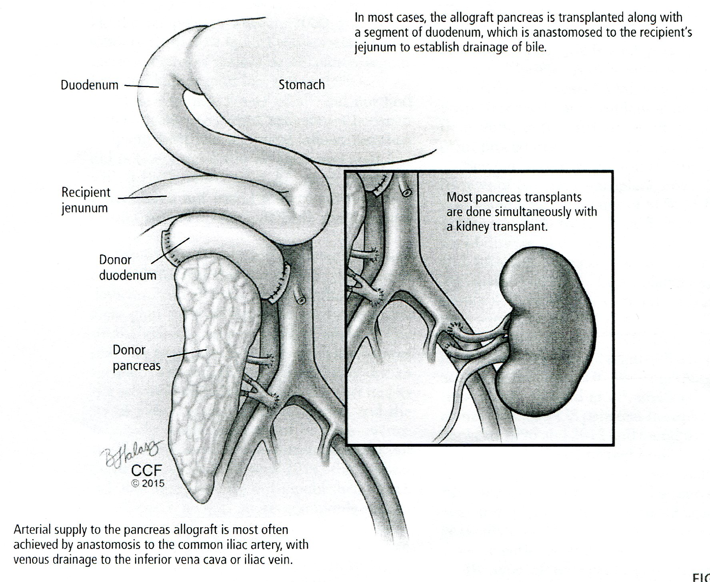

Slide 20
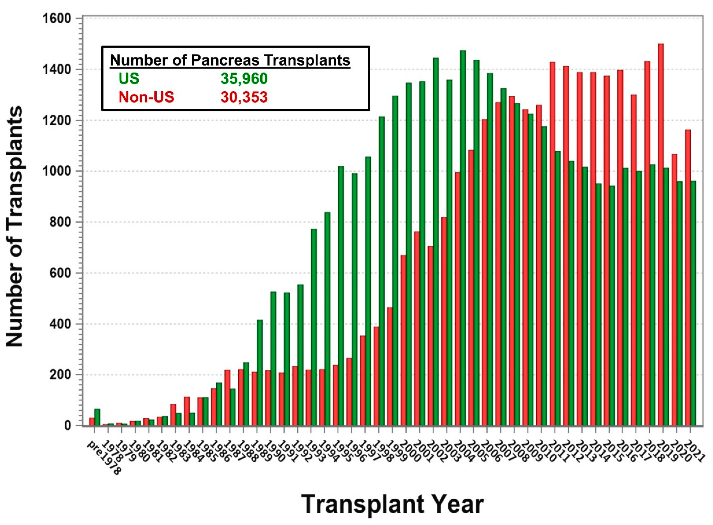
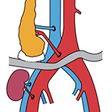
TP trzustki i nerki po tej samej stronie Papachristos, Ann Transplant 2019

Slide 21
Wczesna utrata trzustki przeszczepionej
Częstość – 8-10%, najczęściej zakrzepica (usg doppler, angio-CT)
Czynniki ryzyka:
  Dawca:
    wiek> 50r.ż,
    BMI>30kg/m2,
    kreat>2,5mg/dl,
    CIT>20h
    → Pancreas Donor Risk Index
  Biorca:
    wiek>45r.ż.
    BMI>30kg/m2

Slide 22
Powikłania po TP trzustki - cd
  Chirurgiczne
    zakrzepica
    krwawienie
    zapalenie trzustki przeszczepionej
    przeciek soku trzustkowego
    ropień
    przetoka trzustkowo-jelitowa
  Zakażenia
  Sercowo-naczyniowe
  Odrzucanie ostre, przewlekłe
  Nowotwory

Slide 23
Inne powikłania
W zespoleniu z pęcherzem:
  kwasica metaboliczna (suplementacja 100-150mEq sody/dobę)
  hipowolemia, hiponatremia
  zapalenie trzustki
  zakażenie układu moczowego
  powikłania urologiczne
Konwersja zespolenia – po 3 latach -17%

Slide 24
Przyczyny utraty funkcji trzustki
Ostre odrzucanie
Przewlekła dysfunkcja:
  alloimmunizacja
  „wyczerpanie się” wysepek
  autoimmunizacja – nawrót cukrzycy t.1 (7-8% po 6 latach)

Slide 25
Biopsja trzustki
Przezskórna
Laparoskopowa
Enteroskopowa
Cystoskopowa (przy zespoleniu z pęcherzem)
Surogaty:
  biopsja nerki przeszczepionej od tego samego dawcy
  biopsja dwunastnicy dawcy

Slide 26
Monitorowanie czynności trzustki
Amylaza, lipaza – niespecyficzne (odrzucanie: wzrost w 50% przypadków AR)
Glukoza, peptyd C, HbA1c – zbyt późno zmiany w odrzucaniu
USG dopplerowskie, CT, MRI
Biopsja trzustki przezskórna, endoskopowa, laparoskopowa - ryzyko krwawienia, przetoki
Biopsja nerki w SPK (ale odrzucanie nerki nie zawsze synchroniczne z odrzucaniem trzustki)
Biopsja dwunastnicy dawcy
DSA
Autoprzeciwciała

Slide 27
Poprawa wyników przeszczepiania
Rozwój techniki chirurgicznej
Doskonalsze leczenie immunosupresyjne
Kwalifikacja dawcy
Kwalifikacja biorcy
Biopsja trzustki

Slide 28
Przeżycie biorcy i trzustki (USA)
5-letnie przeżycie pacjenta:
  SPK – 93%
  PTA – 78%
  PAK – 91%
5-letnie przeżycie trzustki:
  SPK – 75%
  PTA – 57%
  PAK – 59%
10-letnie przeżycie trzustki:
  SPK – 54%
  PTA, PAK – 27%

Slide 29
Przeżycie biorcy i trzustki Polska (Poltransplant)
Roczne przeżycie pacjenta:
77% (1988-2006) → 90% (2007-2016)
Roczne przeżycie trzustki:
59% → 75%

Slide 30
Korzyści z SPK – przeżycie pacjentów
SPK> lub = LDK > DDK > dializy
OPTN/UNOS:
SPK lepsze niż LDK o ile trzustka dobrze funkcjonuje w 1. roku po TP
7-letnie przeżycie chorych:
SPK z P > LDK > SPK bez P > DDK
89% 80% 74% 65%

Slide 31
Korzyści z SPK – przeżycie nerki
SPK = lub > LDK > DDK
  Długotrwała normoglikemia po SPK → zapobieganie NC przeszczepu
  Wyselekcjonowany biorca SPK
  Wyselekcjonowany dawca (wiek, CIT)
  Indukcja przy SPK
Preemptive SPK > SPK po rozpoczęciu dializ

Slide 32
Wpływ TP trzustki na inne powikłania cukrzycy
Neuropatia wegetatywna, polineuropatia obwodowa – stabilizacja, poprawa
  Wzrost prędkości przewodzenia włókien nerwowych
  Wzrost amplitudy potencjałów czynnościowych
Poprawa termoregulacji i motoryki przewodu pokarmowego
Zmniejszenie neuroglikopenii

Slide 33
Wpływ TP trzustki na inne powikłania cukrzycy
Poprawa jakości życia
Poprawa reakcji na hipoglikemię
Ryzyko złamań – spadek
Lipidy krwi – tendencja do poprawy
Miażdżyca – tendencja do poprawy

Slide 34
PAK
Warunki:
  Dobra funkcja nerki przeszczepionej (eGFR >50-60 ml/min)
  Gotowość na obarczony powikłaniami zabieg
  Możliwość intensyfikacji immunosupresji
  Zła kontrola glikemii

Slide 35
PTA, PAK
Czy przedłużają życie?
Przeżycie po PAK i PTA porównywalne do przeżycia na liście oczekujących do przeszczepu?
Normoglikemia
Normalizacja odpowiedzi na hipoglikemię i poprawa jej odczuwania

Slide 36
Korzyści z PAK – przeżycie pacjentów
OPTN/UNOS:
PALDK w czasie 1. roku (n=480) vs LDK (n=3 tys):
→ wzrost śmiertelności w czasie pierwszych 3 mies. potem 8-letnie przeżycie po PALDK lepsze niż LDK
→ zapobieganie NC w przeszczepie

Slide 37
Wskazania do przeszczepienia wysepek trzustkowych
Przeszczep autologiczny:
Zapalenie trzustki
Nowotwór łagodny
Uraz trzustki
Przeszczep alogeniczny:
Cukrzyca typu I (chwiejna cukrzyca)

Slide 38
Zalety przeszczepiania wysepek trzustkowych
Prosta i mało inwazyjna metoda
przeszczepiania.
Zabieg przeszczepiania wysepek można
przeprowadzać wielokrotnie.
Wysepki mogą być przechowywane
w warunkach hodowli in vitro.
Wysepki mogą być przechowywane
w ciekłym azocie lub jego oparach.

Slide 39
Biorca wysepek trzustkowych
Wiek biorcy 18- 55 lat.
Początek cukrzycy do 40 roku życia.
Poziom peptydu C < 0.3ng/ml.
Insulinozależni przez okres > 5 lat.
Wahania glikemii pomimo prawidłowego leczenia
insuliną.
Przynajmniej jeden epizod ostrej hipoglikemii
(<50mg/dl) w ciągu trzech ostatnich lat.

Slide 40
Przeszczepienie wysp trzustkowych (ITA)
Wskazania – jak do PTA
Cel: stabilizacja przebiegu cukrzycy, wyeliminowanie ciężkich hipoglikemii
P/wskazania: eGFR < 60 ml/min, aktywna retinopatia proliferacyjna
Warunki: zgodność grup krwi, ujemny crossmatch (jak w PTA)
Zgłoszenie poprzez Rejestry Transplantacyjne
Przed TP ocena PRA, anty-HLA

Slide 41
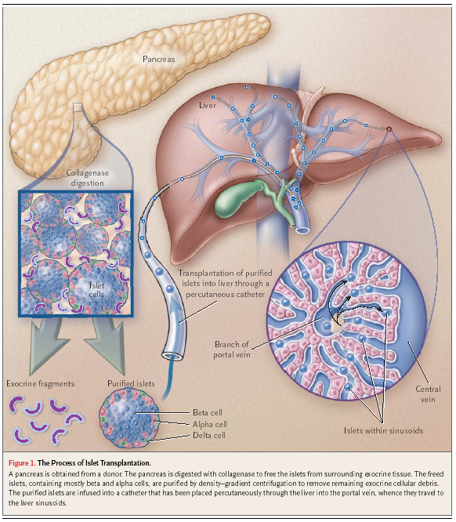
Wysepki trzustkowe przeszczepia się do wątroby poprzez infuzję do żyły wrotnej
Robertson R.P. New Engl J of Med. 2004.

Slide 42
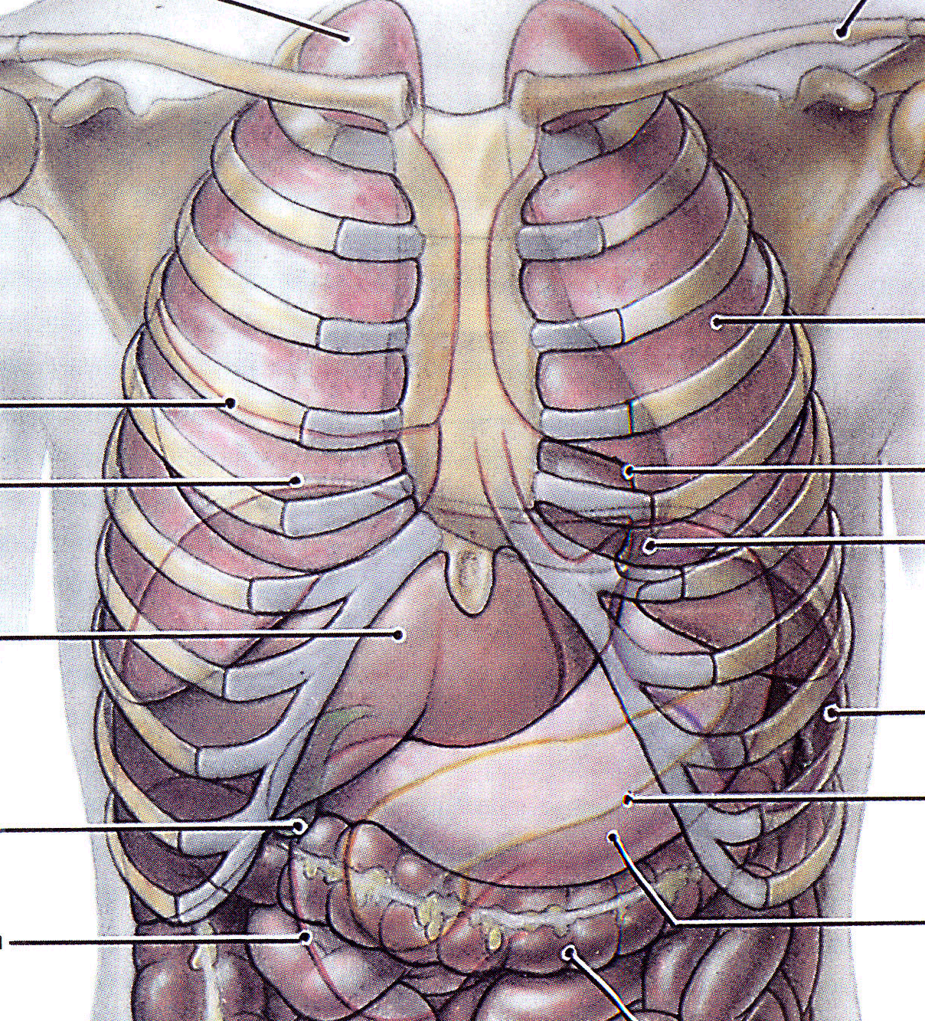
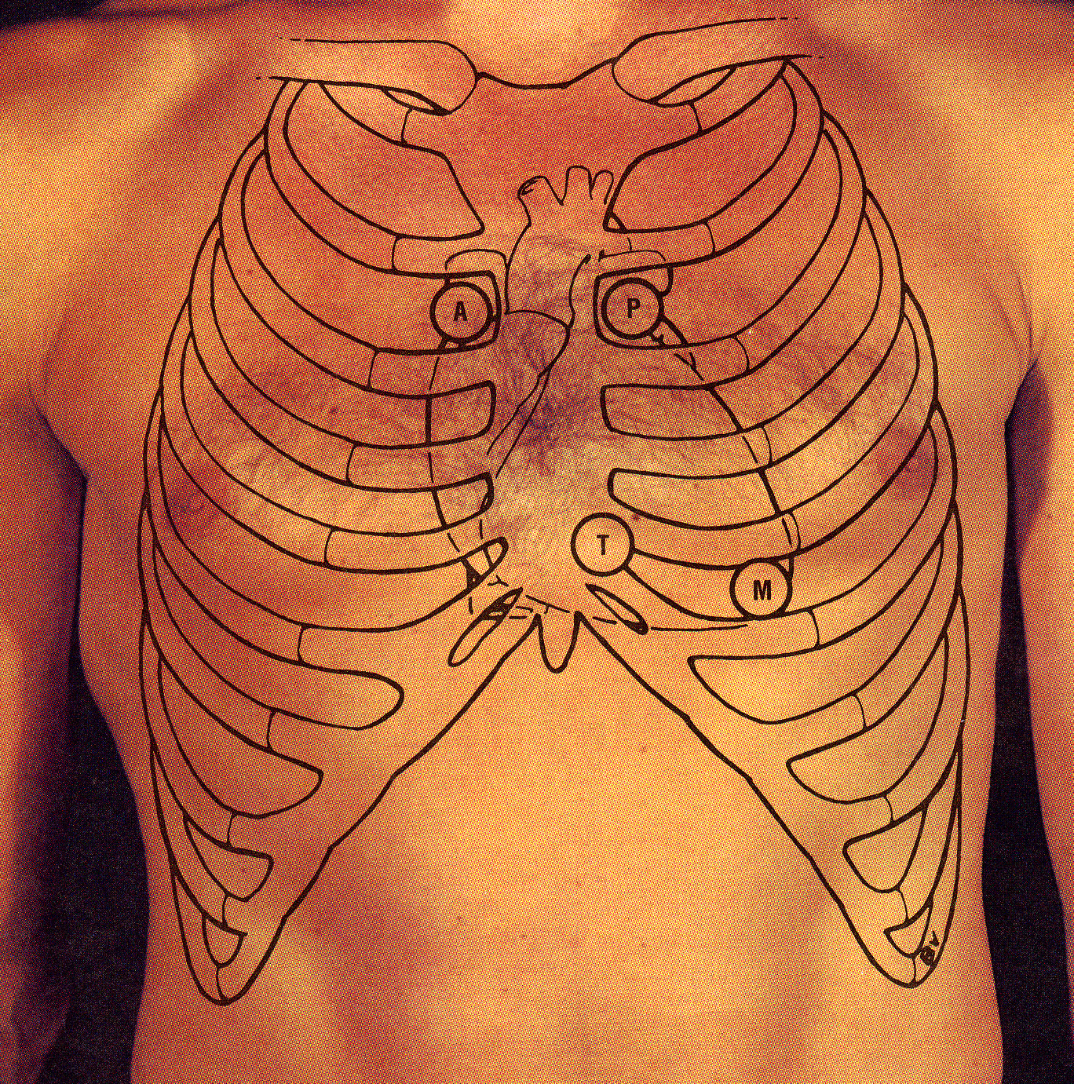
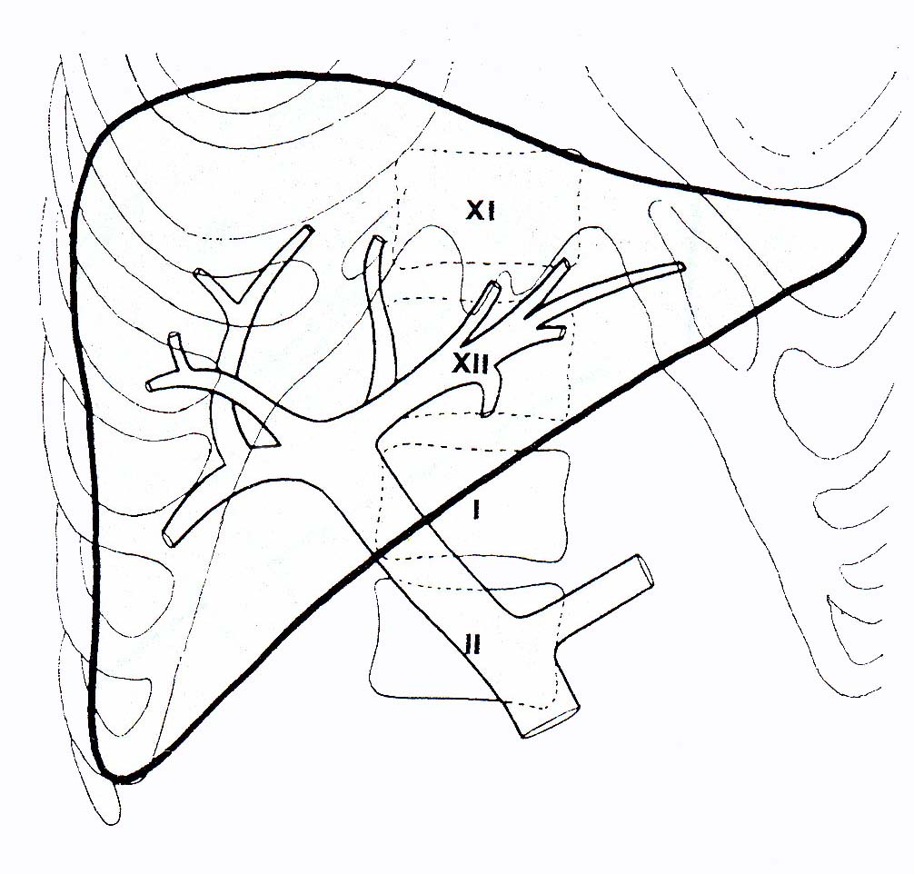
Nakłucie wątroby
.
.
.

Slide 43
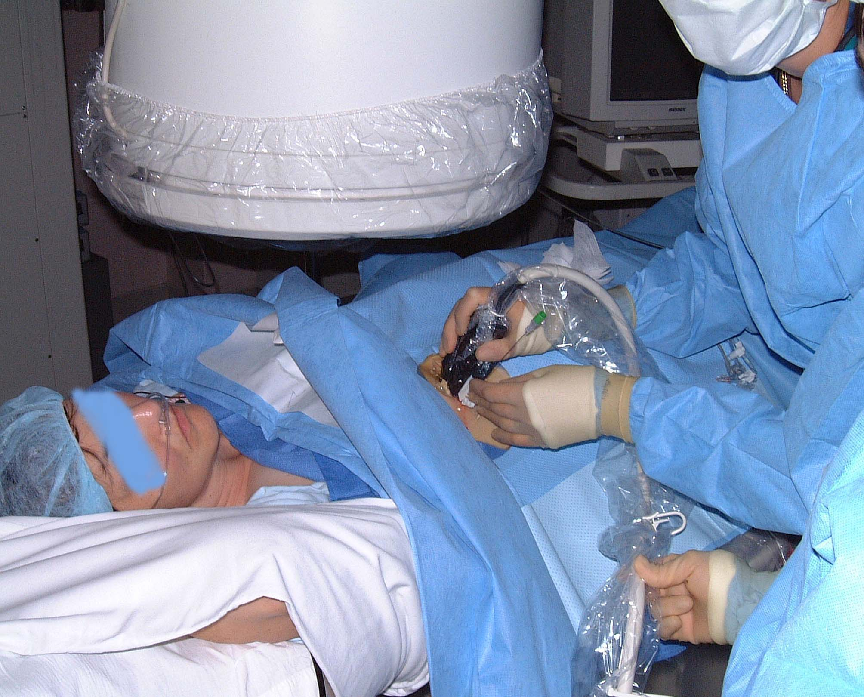
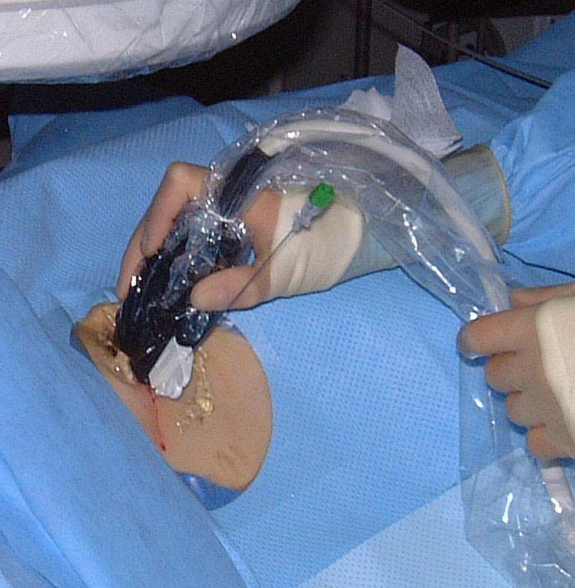
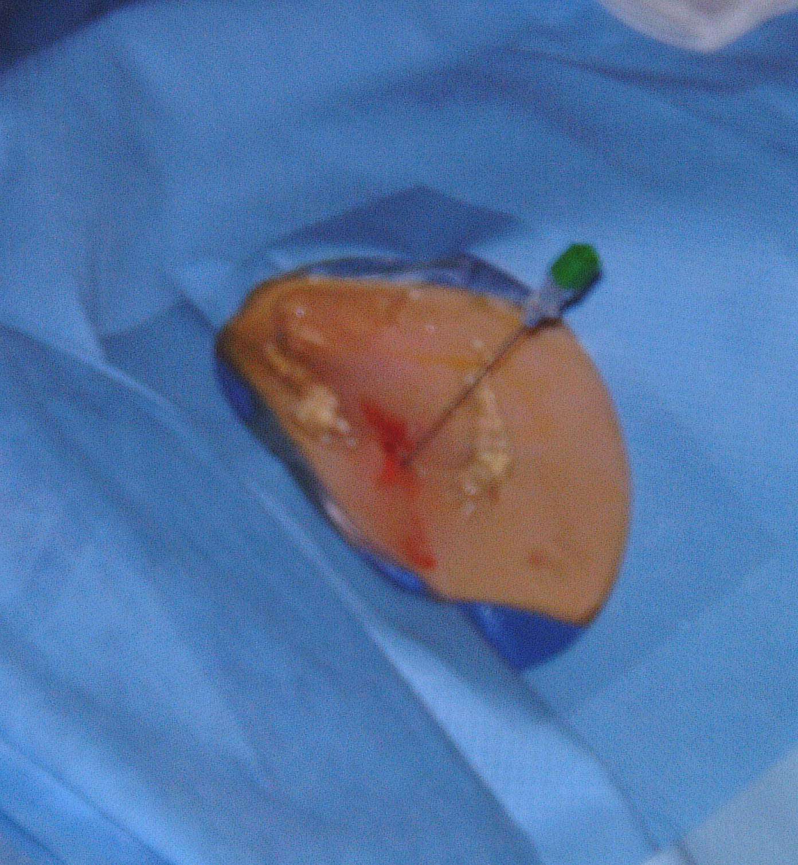
Cewnikowanie żyły wrotnej pod kontrolą USG
Diabetes Research Institute, Miami 2006.

Slide 44
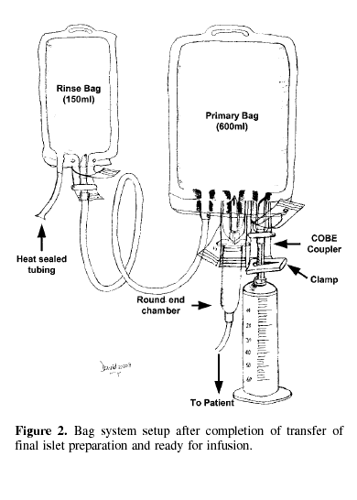
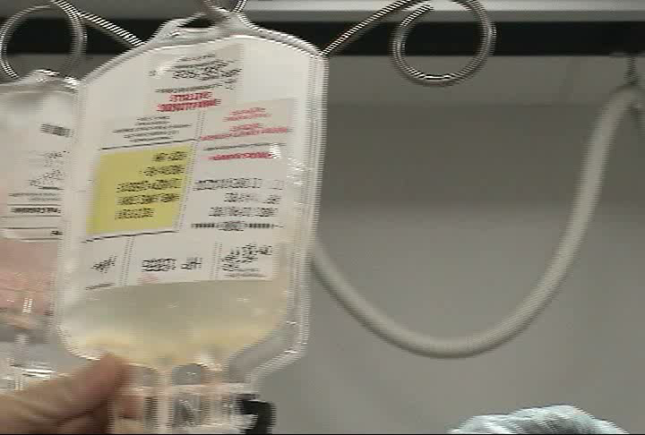
Woreczki infuzyjne
100 ml medium
Wysepki rozpuszczone w 150 ml medium
60 ml medium
Do pacjenta
Diabetes Research Institute, Miami 2006.

Slide 45
Przeszczepienie wysp trzustkowych-IT
ITA – 5000 IEQ (ekwiwalentów wyspowych)/kg
IAK – 3000 IEQ/kg
SIKT – każda ilość
Cewnik do układu wrotnego – znieczulenie miejscowe
Powikłania-krwawienia, zakrzepica – 10%
Leczenie immunosupresyjne
5-lat insulinoniezależności- 40% Zmniejszenie zapotrzebowania insulinę, stabilizacja przebiegu cukrzycy

Slide 46
Powikłania po ITA
Związane z immunosupresją
Związane z techniką zabiegu (krwawienie do otrzewnej)
Związane z immunizacją (wielu dawców wysepek) – DSA
Odrzucanie

Slide 47
Definicja insulinoniezależności po przeszczepieniu wysepek
Biorcy są traktowani jako niezależni od insuliny jeżeli w 75 ± 5 dni po przeszczepie:
Hb1Ac < 6,1%
Glukoza osocza < 126 mg/dl,
Peptyd C > 0,5 ng/ml.

Slide 48
PTA vs ITA
Insulinoniezależność
  PTA > ITA
Chorobowość i powikłania
  PTA > ITA
Immunosupresja w PTA i ITA

Slide 49
Podsumowanie
Przeżycie pacjentów po TP trzustki:
  1 rok: 95%, 5 lat: 90%
Przeżycie trzustki:
  SPK > PAK > PTA
Poprawa wyników przeszczepiania wiąże się ze ścisłą selekcją dawców i biorców, doskonaleniem technik operacyjnych i poprawą opieki potransplantacyjnej
Warunek PTA, PAK - GFR > 60 ml/min

Slide 50
Podsumowanie -cd
SPK – przedłuża życie
TP trzustki poprawia jakość życia, poprawia metabolizm glukozy, lipidów, zapobiega rozwojowi NC, w tym w nerce przeszczepionej, stabilizuje i poprawia przebieg neuropatii i retinopatii cukrzycowej
Utrata przeszczepionej trzustki po SPK w czasie 1. roku po TP wiąże się z gorszym rokowaniem niż TPN od dawcy żywego

Slide 51
Kompleksowa opieka po TP trzustki
Kreatynina, amylaza, lipaza, glukoza, HbA1c, peptyd C, albuminuria, białkomocz (PTA!)
EKG, ECHO serca, lipidogram, monitorowanie ciśnienia tętniczego
Ocena stóp
Ocena neurologiczna – mikroskopia konfokalna rogówki? (confocal corneal microscopy)
Ocena okulistyczna (epizody AR, utrata trzustki – negatywny wpływ na postęp retinopatii) laseroterapia

Slide 52
Dziękuję
za uwagę

